Slide 1
Il linguaggio SQL (Structured Query Language) è il linguaggio standard per creare, manipolare e interrogare database relazionali.
SQL non è case-sensitive: le istruzioni possono essere scritte usando indifferentemente caratteri minuscoli o maiuscoli (anche se non sempre è così). Per facilitare la comprensione è bene inserirli in modo sensato.
Gli identificatori usati per i nomi delle tabelle e degli attributi devono:
Avere una lunghezza max di 18 caratteri;
Iniziare con una lettera;
Evitare l’utilizzo di caratteri speciali (tranne ‘_’)

Slide 2
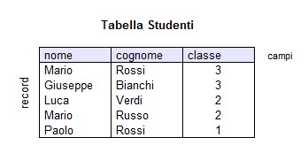
Le relazioni sono chiamate → tabelle
Le t-uple sono chiamate → righe o record
Gli attributi sono le → colonne o campi della tabella
Per riferirsi a un attributo di una tabella si usa la sintassi:
<NOMETABELLA>.<NomeAttributo>
Es: Studenti.nome

Slide 3
Sia singoli che doppi. Entrambe le stringhe sono valide:
‘’stringa’’ oppure ‘stringa’

Slide 4
Il risultato di una query è sempre una tabella.

Slide 5
Se WHERE è assente la condizione si assume sempre vera

Slide 6
= Proiezione (seleziona le colonne)
= Congiunzione (join)
= Restrizione (seleziona le righe)

Slide 7
Se si vuole assegnare un diverso nome a ogni colonna del risultato, cioè si vuole assegnare un alias, si deve utilizzare la clausola AS.
Esempio
SELECT desc AS “Descrizione articoli”
FROM Articoli
Articoli
codice | desc | magazzino
1 | Casa | 22
2 | scuola | 23
3 | ufficio | 23
Descrizione articoli
Casa
scuola
ufficio

Slide 10
Matricola | Cognome | Nome | Email | Tel

Slide 11
ARTICOLO
codice | descrizione | magazzino
1 | Casa | 22
2 | scuola | 23
3 | ufficio | 23
magazzino
22
23

Slide 12
(restrizione)

Slide 13
Operatori relazionali
I confronti tra:
dati numerici vengono fatti in base al loro valore algebrico.
tra dati alfanumerici in base al valore del codice ASCI dei caratteri che li compongono, cominciando dal carattere più a sinistra
Operatori logici
Operatori aritmetici

Slide 14
Approfondiremo dopo

Slide 15
oppure Funzioni di insieme

Slide 18
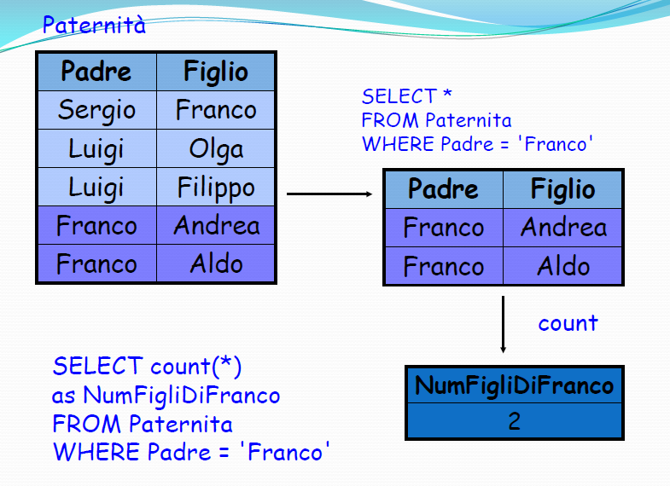

Slide 20
min (reddito)

Slide 28
Ordinamento decrescente
Ordinamento crescente

Slide 31
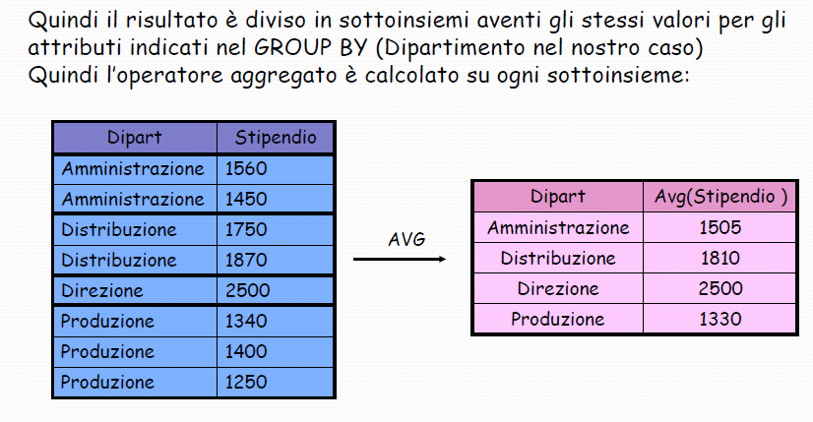

Slide 35
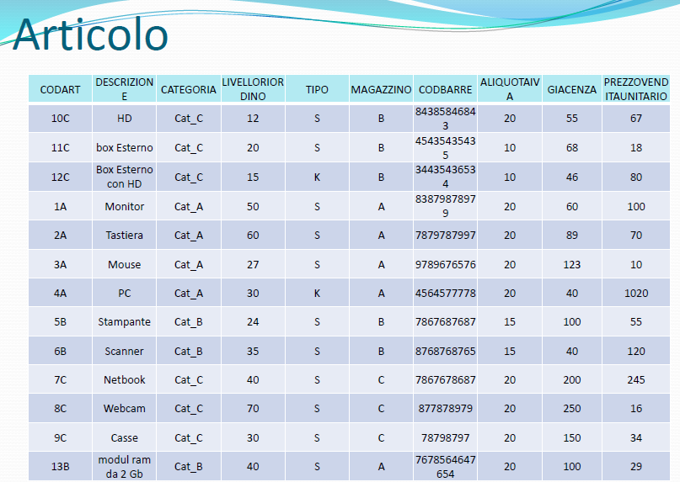

Slide 36
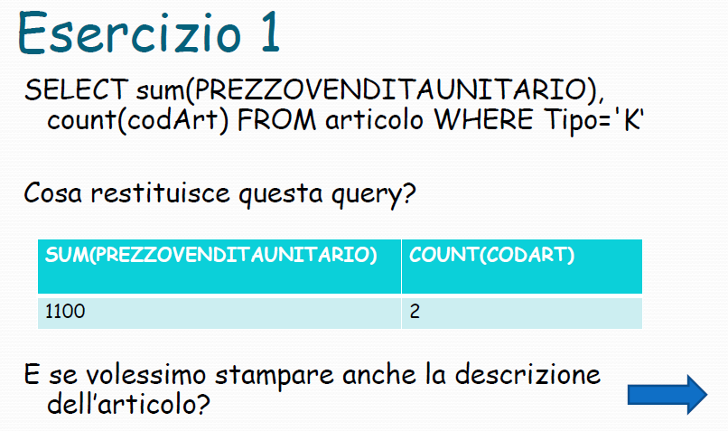

Slide 50
PERSONE
ID_PERSONA | NOME | CONIUGE | SESSO
1 | ANTONIO | 12 | M
12 | SILVIA | 1 | F
2 | GIULIO | 7 | M
3 | MARIA |  | F
6 | ROBERTA | 9 | F
7 | ANTONELLA | 2 | F
9 | ARTURO | 6 | M
T1.NOME | T2.NOME
ANTONELLA | GIULIO
ANTONIO | SILVIA
ARTURO | ROBERTA
GIULIO | ANTONELLA
ROBERTA | ARTURO
SILVIA | ANTONIO
SELECT T1.NOME, T2.NOME
FROM PERSONE T1, PERSONE T2
WHERE T1.ID_PERSONA = T2.CONIUGE;

Slide 51
Corrisponde all’operazione relazionale di prodotto, la tabella risultato contiene tutte le combinazioni possibili trai valori dei record della tabella A e quelli della tabella B.
Dal libro da pag.152 a p.155

Slide 52
SELECT Modelli.*, Veicoli.*
FROM Modelli
(CROSS) JOIN Veicoli
Ipotizzando di avere una tabella di 5 righe e una di 6, il risultato sarà una tabella di 30 righe.
(vedi esempio libro pag.153)

Slide 59
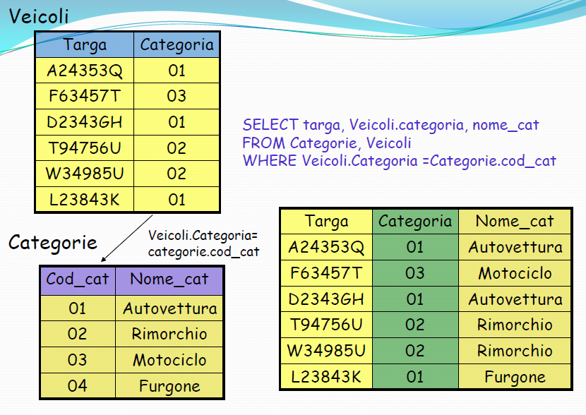
Autovettura

Slide 64
PR

Slide 66
SELECT Attributi
FROM Tab1 INNER JOIN Tab2
ON CondizioneDiJoin

Slide 67
INNER JOIN Veicoli

Slide 73
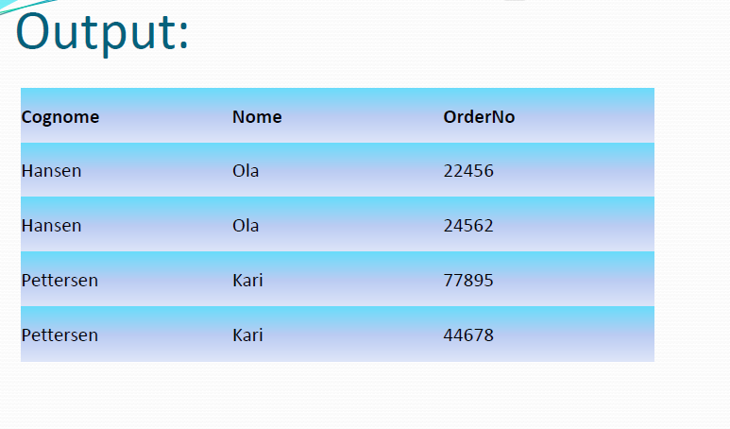

Slide 74
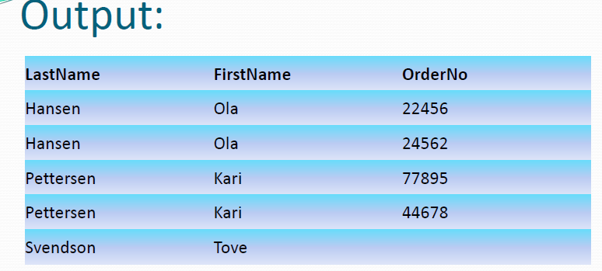

Slide 75
